Slide 1

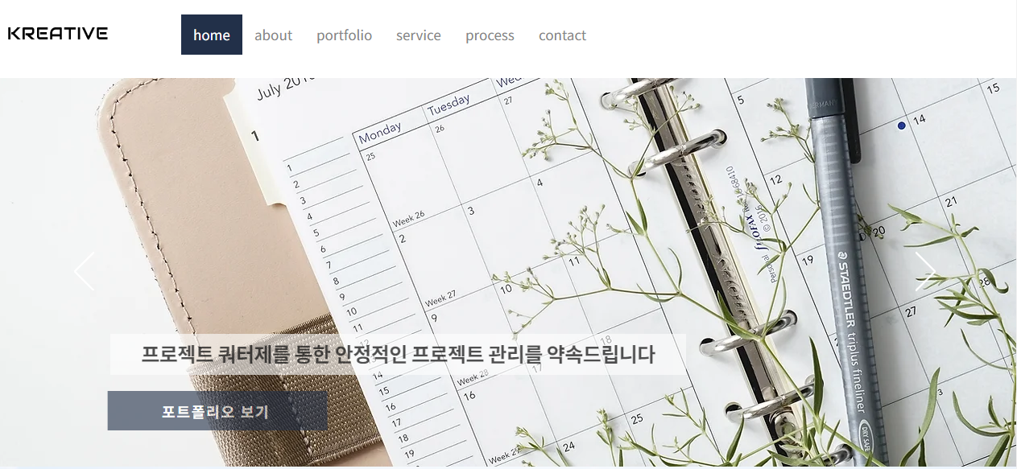
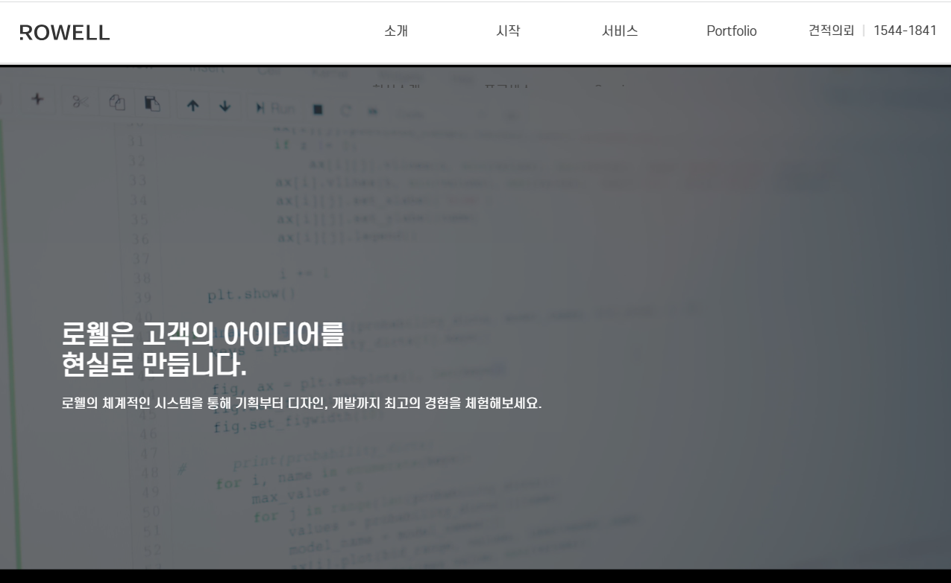
About | Business | Portfolio | Process of production | Contact
Header 컬러도 전체적인 컬러랑 비슷하게 설정해야함
Background Image 찾아 봐야함
어떤 컬러로 할지..
눈 편안하게 하려면 그린 계열이 좋아보임
1. Header 바로 아래에 포트폴리오 넣어서 swipe 가능하게 하기
2. 아래 사이트 처럼 background에 Image or Video 삽입 후 슬로건? 간단하게 넣기

Slide 2
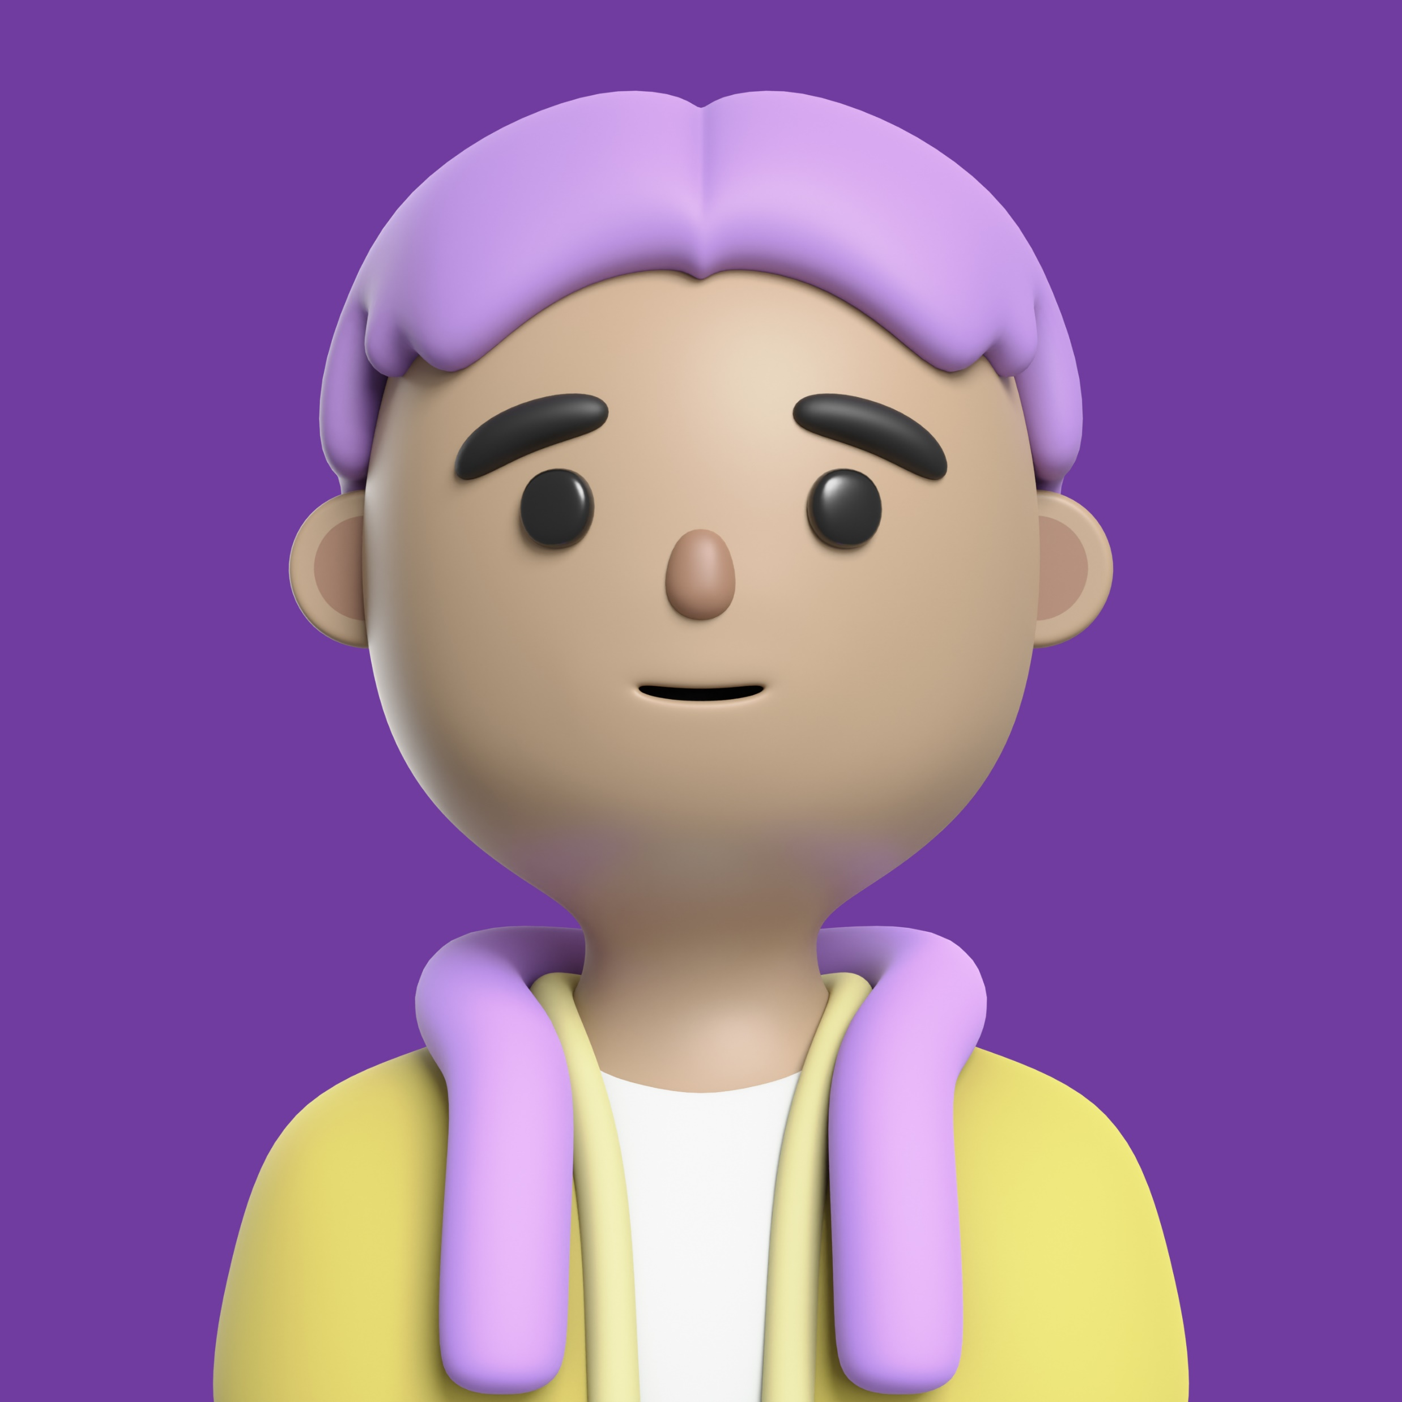
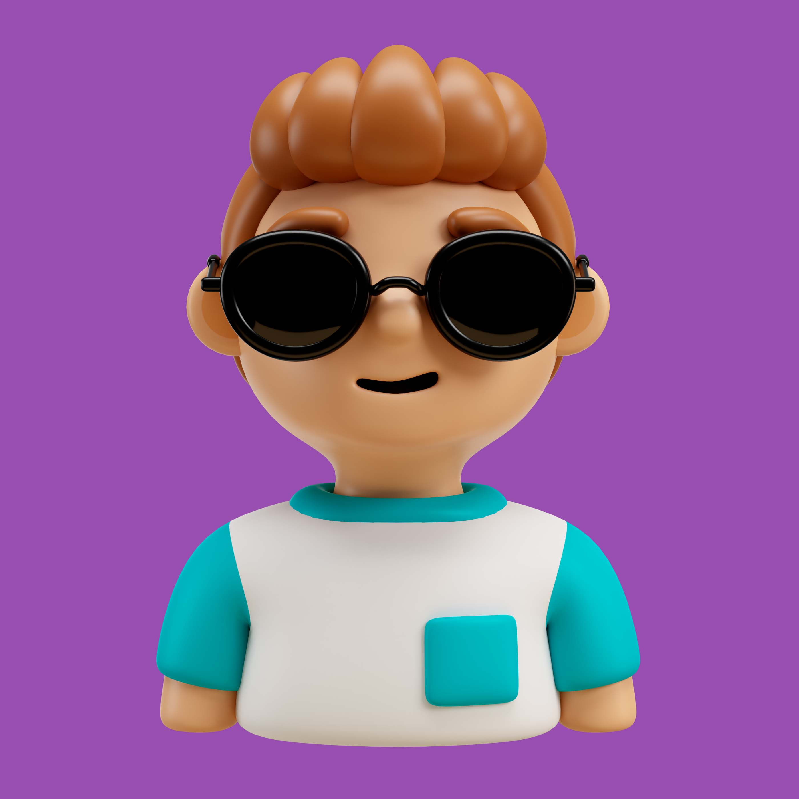
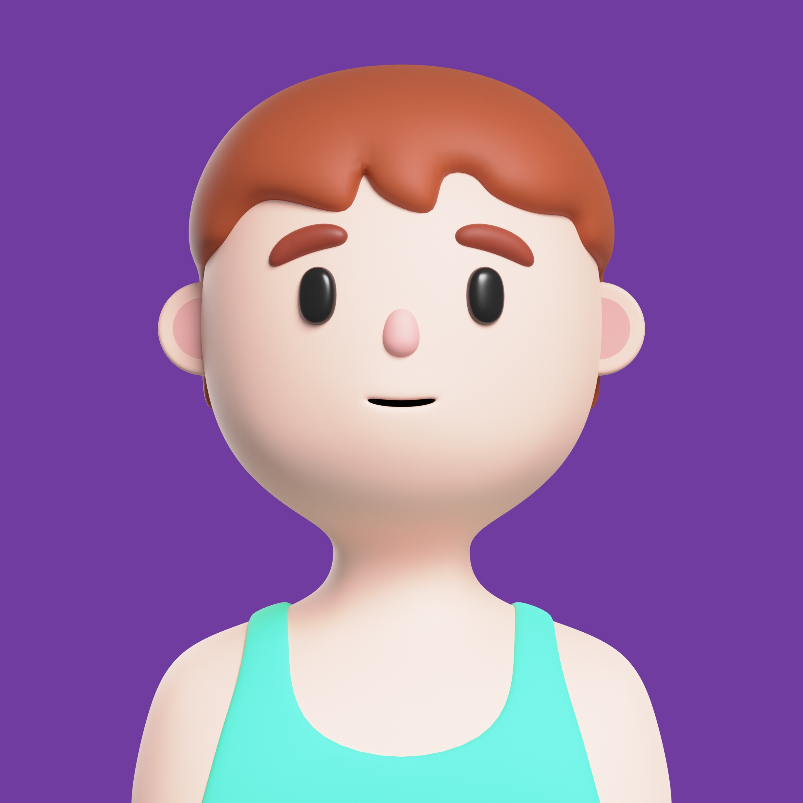

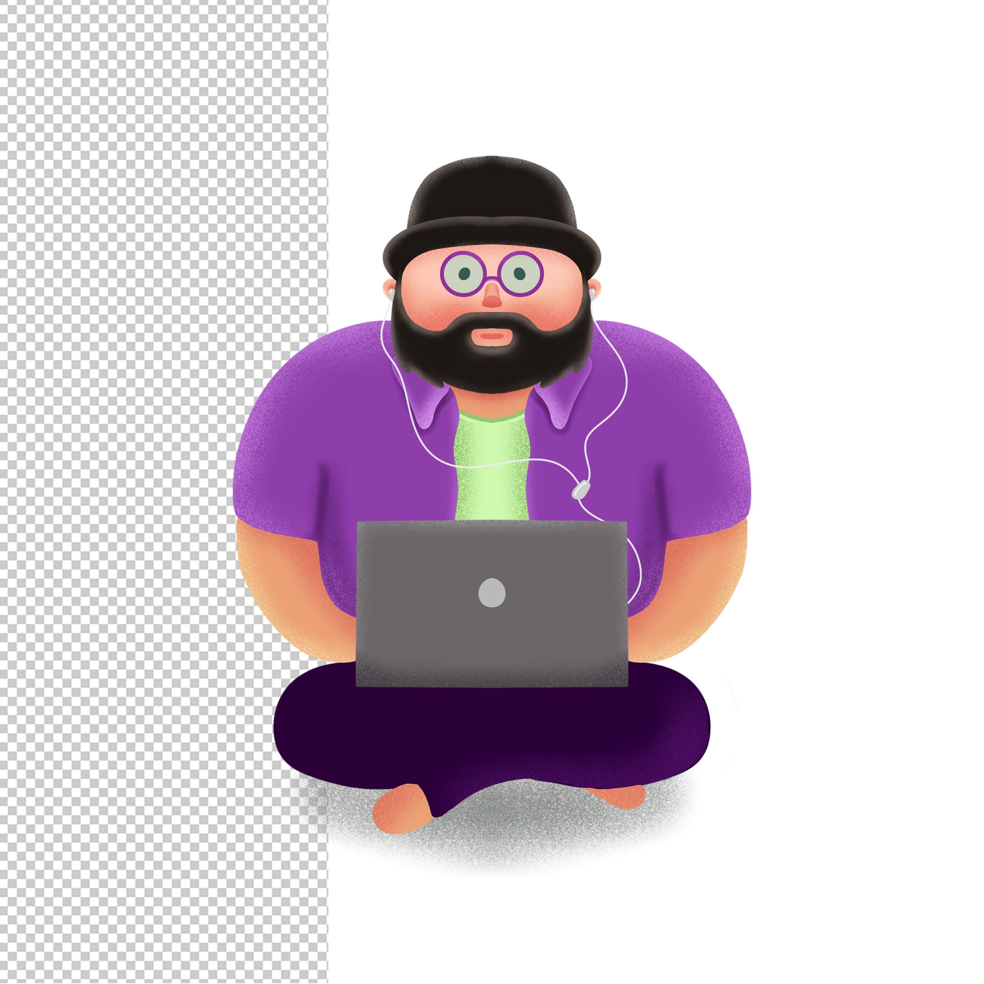
사진 3개 선택 후 zetciti 처럼 아래에서 위로 올라오는 애니메이션
Backgroundcolor 필요
3명의 대기업 출신 개발자가 app/web 만들어 준다는 내용
Who are we?에 대한 내용
멘트 구체화 하기
참고 E.g)
Who are we?
국내외 대기업, 스타트업, 공공기관까지 넓은 스펙트럼의 클라이언트사에게 IT 파트너가 되어 드리고 있습니다.
로웰에서는 100+ 넘는 전문인력들이 고객의 니즈에 맞는 솔루션을 제공하기 위해 협업하고 있습니다.
장기적 클라이언트사의 기술적 파트너가 되어 소프트웨어 서비스 제공에서부터 전체 IT 라이프사이클 관리에 이르기까지 고객의 수익과 생산성을 높일 수 있도록 꾸준히 지원하는게 로웰의 비전입니다.

Slide 3
포트폴리오 이미지랑 배포 링크 걸어두면 될듯

Slide 4
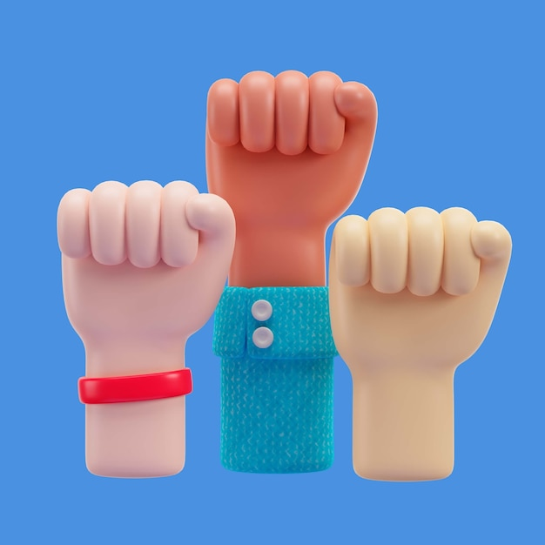






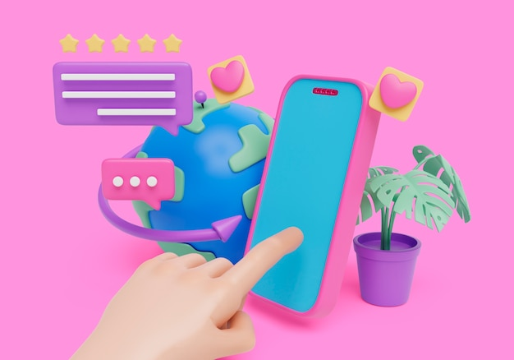
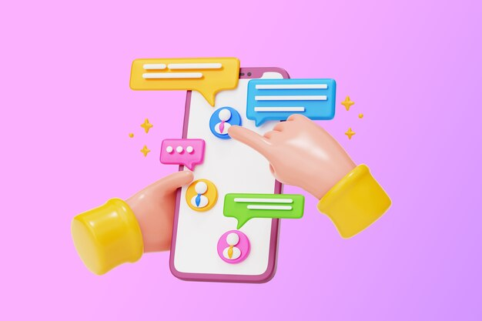
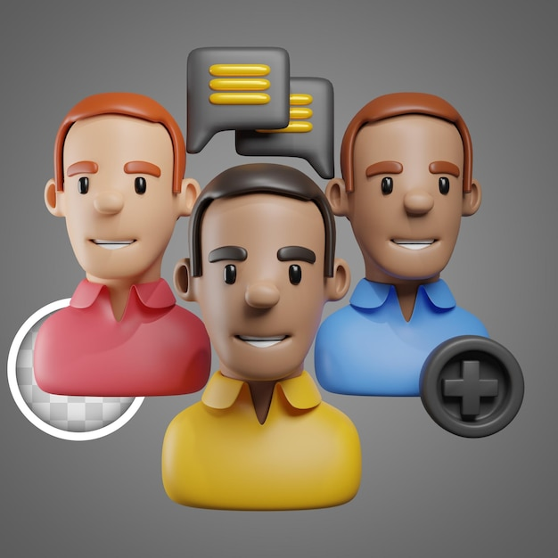
이미지 1번, 3번이 괜찮아 보임 – 의견 바람
1번
2번
3번
1번
2번
웹사이트를 표현
3번
4번
화면의 반씩 사용 좌측, 우측 각 이미지 2개씩 총 4개 사용
5번
1번
2번
여기는 어떤 내용을 넣어야 할 지 아이디어 좀..
이미지 2개 넣고 세명이서 잘 뭉쳐서 일을 한다 라는 느낌을 넣고 싶은데 필요 없으면 없애고 이미지만 다른 곳에서 활용 하는걸로
App을 표현
이미지는 1번 – 1번 or
2번 -2번 조합이 좋아보임 - 의견좀
새로 시작하시는 대표님,
기존 서비스를 리뉴얼 하고 싶으신 대표님!
웹사이트, 어플리케이션 원하시는 사양에 맞게 제작해드립니다.
위 멘트와 함께 총 2개 이미지(웹사이트, App) 우측에서 좌측으로 나오는 애니메이션

Slide 5
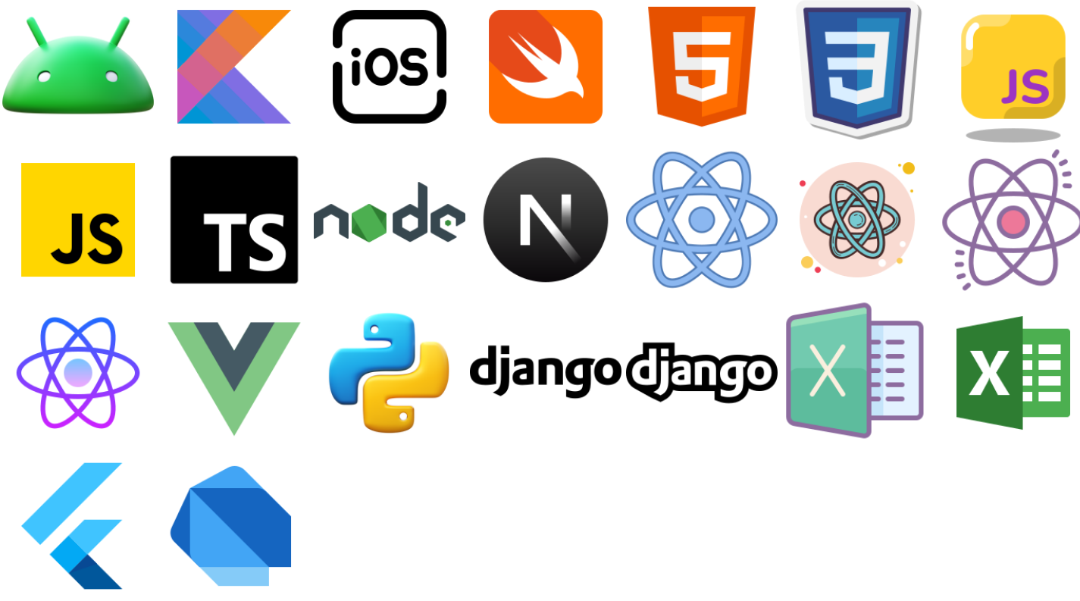
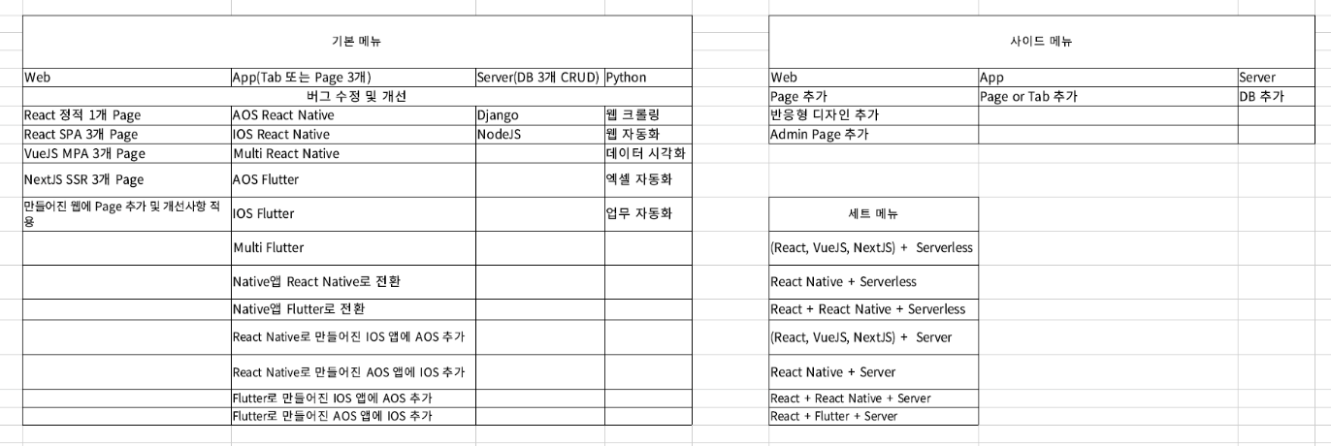
우리는 이런 서비스를 제공합니다 ~~
아래 메뉴랑 레시피 내용을
문구로 만들어서 우측에 아이콘 넣어서 사업내용 만들기
사용할 아이콘 List
JS, React, Django, excel 아이콘은 복수개로 찾아 놓아서
어떤 아이콘을 사용하면 좋을지 의견 바람.

Slide 6
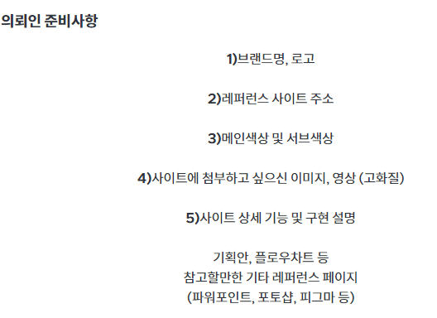
서비스 제공 절차
https://kmong.com/gig/429686
내용은 여기서 퍼온거라서 우리꺼에 맞게 수정해야함.
견적문의 및 상담
희망기능, 디자인 관련 상담 진행.
기획안, 참고 페이지를 바탕으로 진행됩니다.
2. 자료전달
협의 된 내용을 바탕으로 시안 제작이 진행되며
사이트 제작 여부를 결정합니다.
3. 제작
완성된 시안대로 제작하며 수정 횟수에 맞춰서 수정을 진행합니다.
4. 모바일 버전 최적화
모바일 버전으로도 구현해드림
Step 1
Step 2
Step 3
Step 4
5.사이트 관리/수정 안내
대표님이 사이트를 직접 관리 및 수정하실 수 있도록 자세한 가이드를 안내해드립니다.
문의하기
상단으로 올라가는 버튼
화살표 이미지
… 등등등

Slide 7
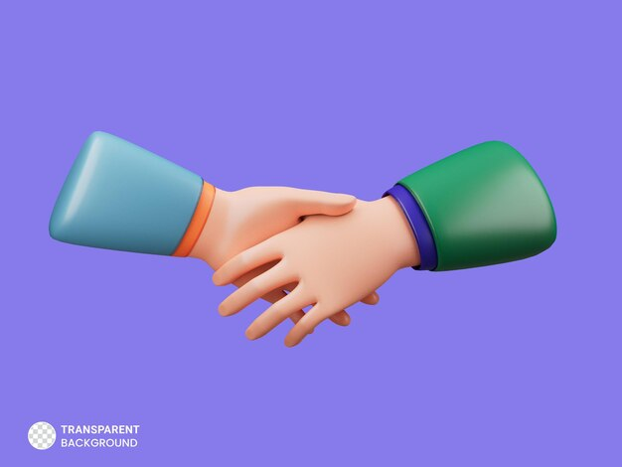
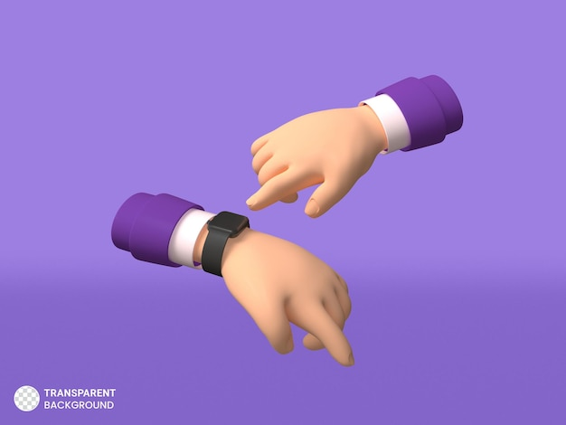
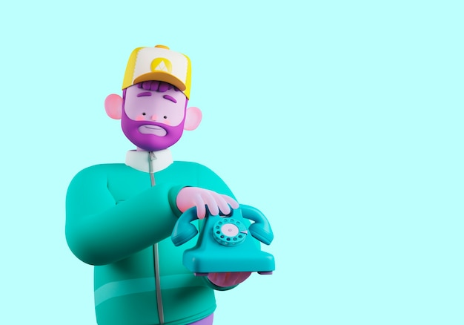
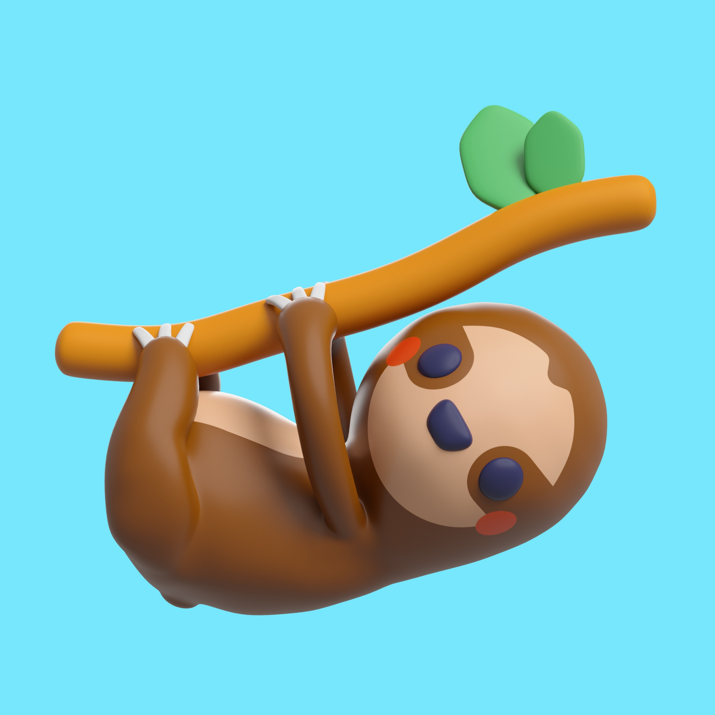
프로젝트에만 전념하여 일정을 꼭 준수한다~
나무늘보처럼 딱 달라붙어 있는다.
일정 어길 시 환불은 오바고 기능을 업그레이드 해드림~
신뢰를 줄 수 있는 내용? 들어가면 될듯

Slide 8
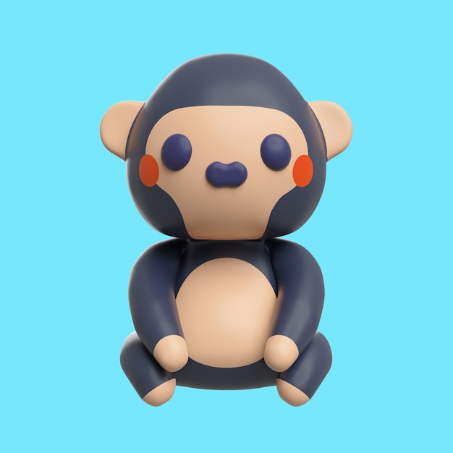
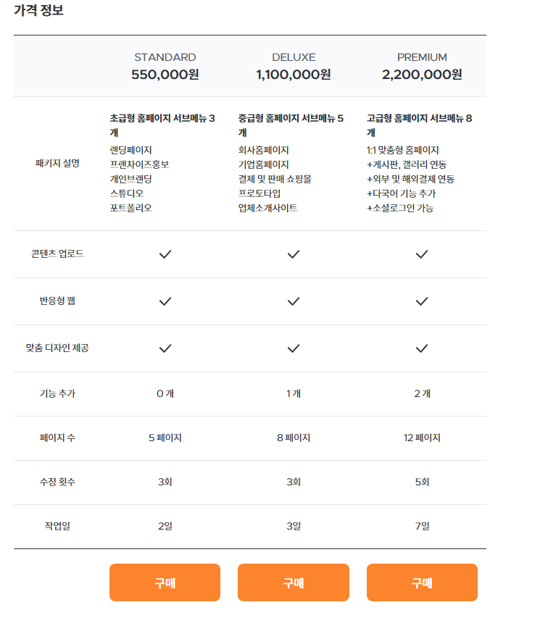
Standard, delux 등등
비용별로 등급 나누어서
등급 별 포함되는 기능, 제작기간
작업일
좌측 이미지 참조
Contact!

Slide 9
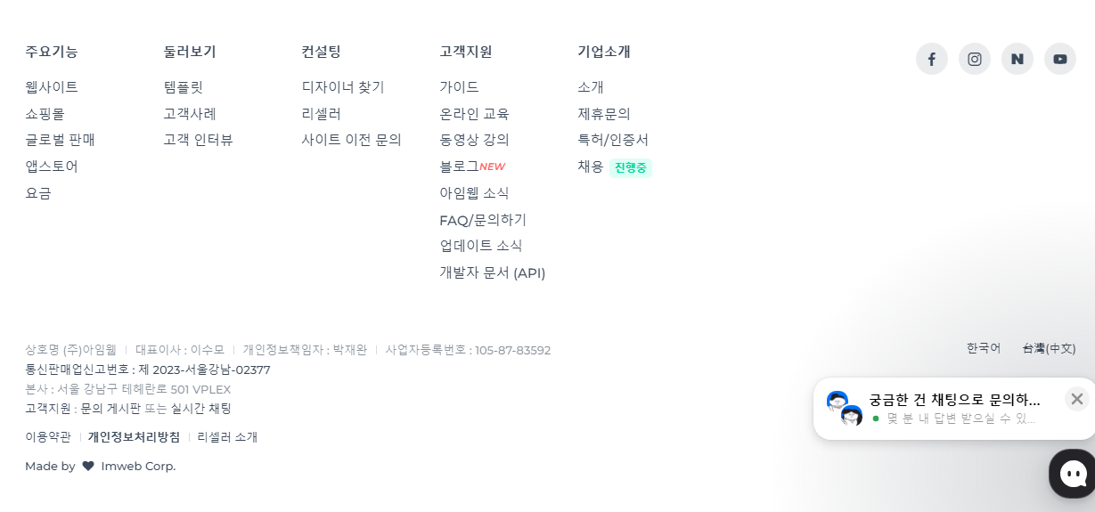
회사명
연락처
개인정보 처리방침
Copyright
사업자등록번호
사용한 이미지 출처

Slide 10
참고용 웹사이트
Appendix
https://naeyong.tistory.com/8
http://www.rowelln.com/html/main
https://www.kreative.kr

Slide 11
AS 및 취소, 환불 규정
출처 :https://kmong.com/gig/429686
위 사이트 참고해서 나머지 부분들도 추가하면 될듯
수정 및 재진행
작업물을 발송한 후 최초 기본 3회 수정가능합니다.
본 수정횟수 초과시, 추가비용이 디자인에 규모에 따라 발생합니다 (추가비용은 사이트 기능 및 구도에 따라서 상이합니다)
글씨,폰트,크기,위치 = 무상으로 AS
UI 이미지 동영상 기능 = 유상 1~10만원으로 AS 됩니다.
환불규정은 아래와 같습니다.
결제 된 이후 3시간 이내 환불을 원할경우 10% 위약금이 발생합니다.
제작 도중 단순변심 80% 환불 가능
1차 시안 전달 후 단순변심 50% 환불 가능
1차 시안 + 1회수정 전달 후 30% 환불 가능
그 이상인 경우 환불 10% 가능
취소 및 환불 규정
가. 기본 환불 규정
1. 전문가와 의뢰인의 상호 협의하에 청약 철회 및 환불이 가능합니다.
2. 작업이 완료된 이후 또는 자료, 프로그램 등 서비스가 제공된 이후에는 환불이 불가합니다. ( 소비자보호법 17조 2항의 5조. 용역 또는 「문화산업진흥 기본법」 제2조 제5호의 디지털콘텐츠의 제공이 개시된 경우에 해당)
나. 전문가 책임 사유
1. 전문가의 귀책사유로 당초 약정했던 서비스 미이행 혹은 보편적인 관점에서 심각하게 잘못 이행한 경우 결제 금액 전체 환불이 가능합니다.
다. 의뢰인 책임 사유
1. 서비스 진행 도중 의뢰인의 귀책사유로 인해 환불을 요청할 경우, 사용 금액을 아래와 같이 계산 후 총 금액의 10%를 공제하여 환불합니다.
총 작업량의 1/3 경과 전 : 이미 납부한 요금의 2/3해당액 총 작업량의 1/2 경과 전 : 이미 납부한 요금의 1/2해당액 총 작업량의 1/2 경과 후 : 반환하지 않음

Slide 12

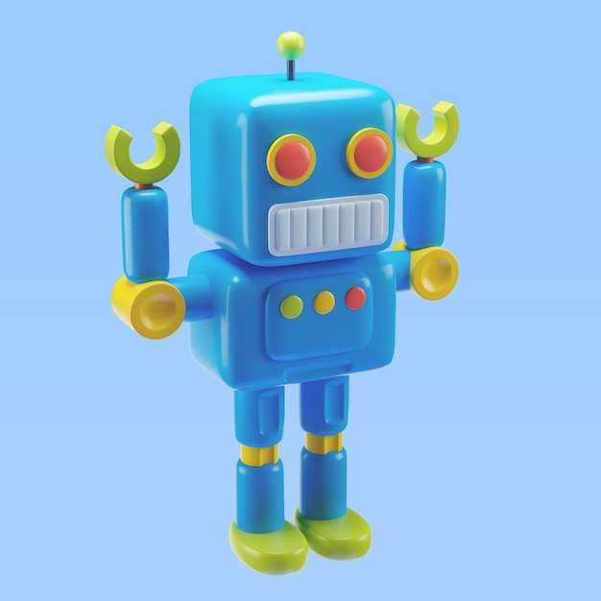

여기 이미지들은 왠지 어딘가에 쓸 곳이 있을 것 같아서 일단 가져와봤는데 어디에 활용하면 좋을지 아이디어 내보기

